Slide 1


2018 컴퓨터공학 종합설계
지금 여기
Online Leafleat
최유정, 최진욱, 김상헌, 우방일박
지도 교수 : 신 병 석 교수님

Slide 2







2018 컴퓨터공학 종합설계
목 차
개발 목적 및 동기
작품 개요
지금 여기
개발 내용
Online Leaflet
최유정, 최진욱,김상헌, 우방일박
지도 교수 : 신 병 석 교수님
작품의 특징, 결과 및 향후 계획
시연 영상 및 참고 문헌

Slide 3

여기 지금
인하대학교 컴퓨터공학과
개발 목적 및 동기
아이디어
일반적인 신문이나 온라인 광고의 범위는 전역적이지만, 보통의 전단지 광고는 지역적이고 짧은 시간의 범위를 갖는다.
점심시간에 대학교 후문 지역에서 근처 음식점 할인 쿠폰 정보
극장에서 영화 시작 전 공석이 많을 때, 20~30 분 범위에 있는 사람에게 50% 할인 쿠폰 발송
유통 기한 마감이 다가오는 마트의 신선식품 할인정보를 동네 주민들에게 전송
서비스 이용 효과
광고주의 장점
전단지 인쇄 비용과 배포 인건비 등 비용 절감
인쇄나 아르바이트 구인으로 인한 준비 시간 필요 없이, 바로 등록하여 원하는 거리 범위에 있는 고객들에게 즉시 푸시 전송
사용자의 편리성
수신 즉시, 근처에서 바로 사용할 수 있는 할인이나 이벤트 정보 획득

Slide 4

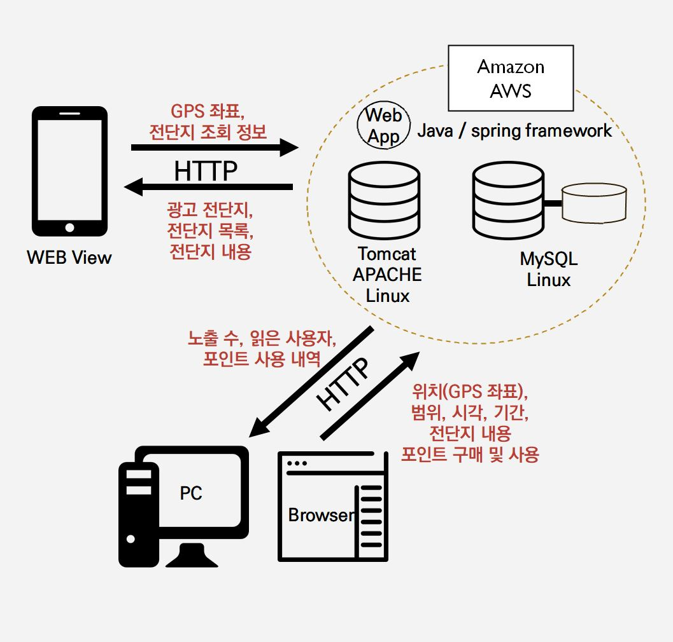
여기 지금
인하대학교 컴퓨터공학과
작품 개요 및 시스템 개요도
사용자 계정 유형 및 사이트 분리
광고주 vs 일반사용자
광고주는 PC 웹페이지를 사용하여 전단지를 등록
사용자는 휴대폰 앱을 이용하여 전단지 정보 획득
시스템 동작 원리
광고주는 지도에서 위치와 범위(반경), 이벤트 시각을 지정하여 이벤트 내용, 발급 쿠폰수과 함께 등록
광고주는 웹페이지를 통해 등록된 이벤트들을 수정하거나 쿠폰 발급 및 사용 내역을 조회
사용자는 휴대폰 앱을 통해 접속하고 자신의 위치정보를 전송하여 근처의 현재시간 이벤트들을 조회
사용자는 쿠폰을 발급 받아 매장에 가서 사용함.
새로 등록된 이벤트가 있으면 그 범위에 있는 사람들에게 정보를 앱으로 푸시하여 접속할 수 있게 함.

Slide 5









지금 여기
인하대학교 컴퓨터공학과
개발 환경
서버환경
아마존 AWS 인스턴스 2개(웹 서버 및 DB 서버)
운영소프트웨어
운영체제 : Redhat Linux 7.5
웹서버 : Apache
데이터베이스 서버: MySQL 8 community server
개발 언어
웹어플리케이션 : PHP5.6
UI : BootStrap 3.0, 반응형 웹페이지
모바일 앱: Android Studio, Java, webview 활용
Database Query : MySQL workbench 8
도메인 정보
www.mynowhere.xyz
외부 사용 API
다음 maps API
지도그리기, 지도에 위치 좌표 얻기, 반경 구하기
지도 위치의 주소 알아오기
카카오 우편번호 검색 API
다음 우편번호 검색 API
구글 Firebase Cloud Messaging
광고 이벤트 정보를 앱에 푸시
구글 QR코드 생성 API

Slide 6

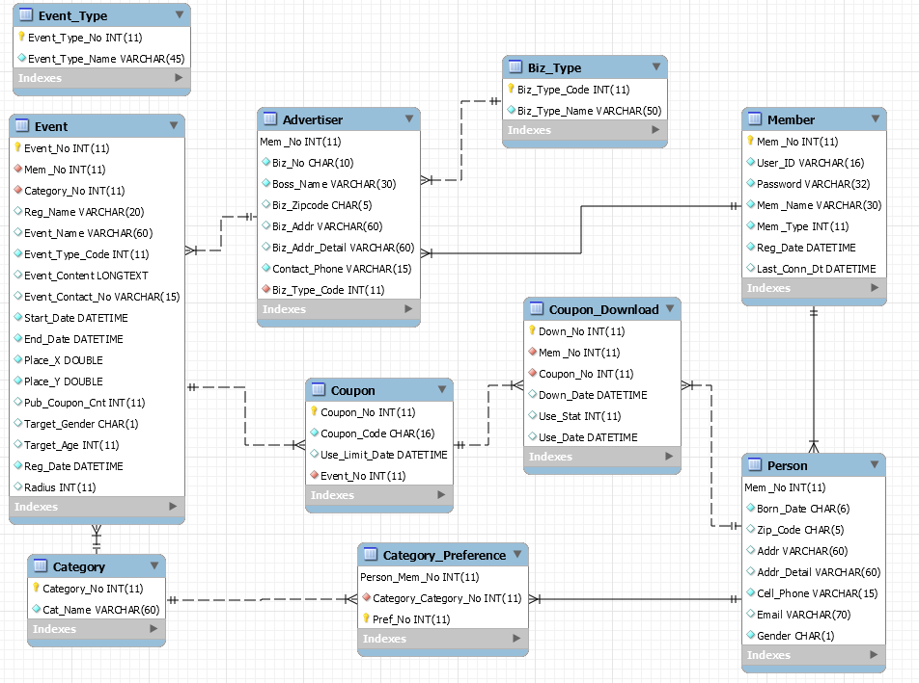
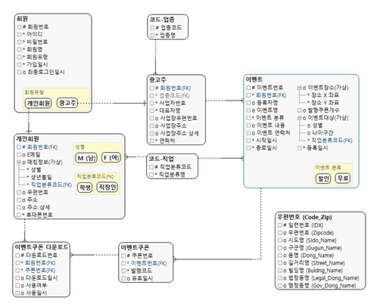
여기 지금
인하대학교 컴퓨터공학과
개발 내용
데이터베이스 논리 설계 및 물리 모델(ERD)
MySQL Workbench 8.0 사용 설계 후 Forward Engineering

Slide 7
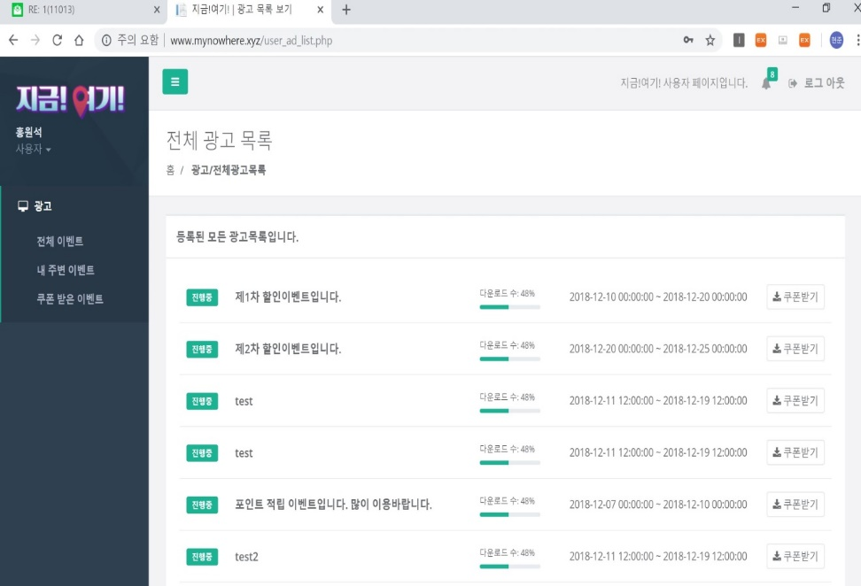
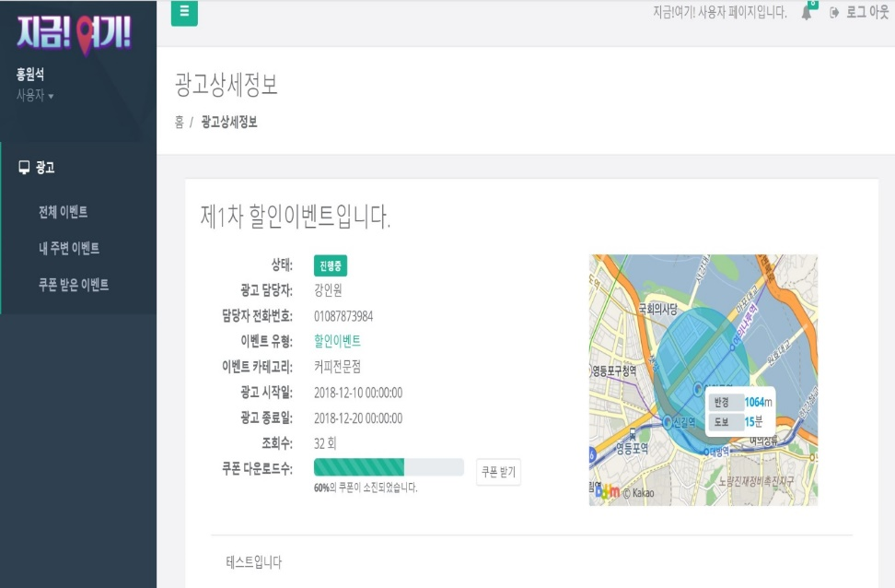
여기 지금
인하대학교 컴퓨터공학과
개발 내용
공통
회원 가입 페이지
광고주 가입페이지 와 사용자 가입페이지로 분리
각기 다른 정보를 입력받음
주소 및 우편번호 검색 기능(다음 우편번호 검색 API 이용)
로그인 페이지
광고주 사이트
이벤트 등록 페이지
이벤트 내용, 위치 와 범위, 시간, 발행 쿠폰 수 등을 입력하여 등록
다음 지도에서 마우스로 위치와 범위를 지정(다음 지도 API 이용)
이벤트 목록 페이지
등록된 모든 이벤트 목록을 표시
이벤트의 진행 여부를 표시
이벤트 상세보기 및 수정 페이지
이벤트의 내용을 확인하고 내용을 수정할 수 있음.
발행 쿠폰 목록 페이지
발급된 쿠폰의 목록으로 표시
미발급, 발급됨, 미사용의 상태를 표시

Slide 8
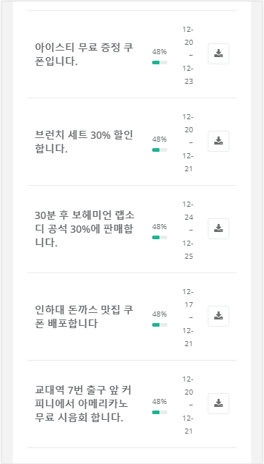
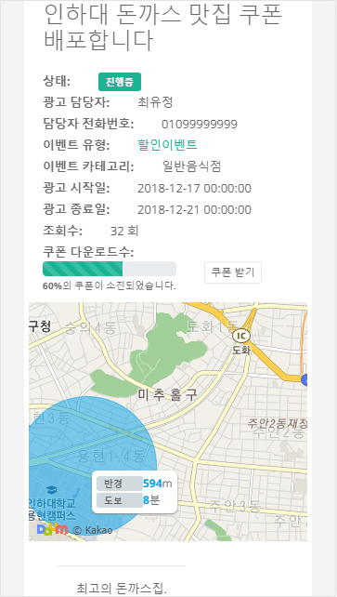
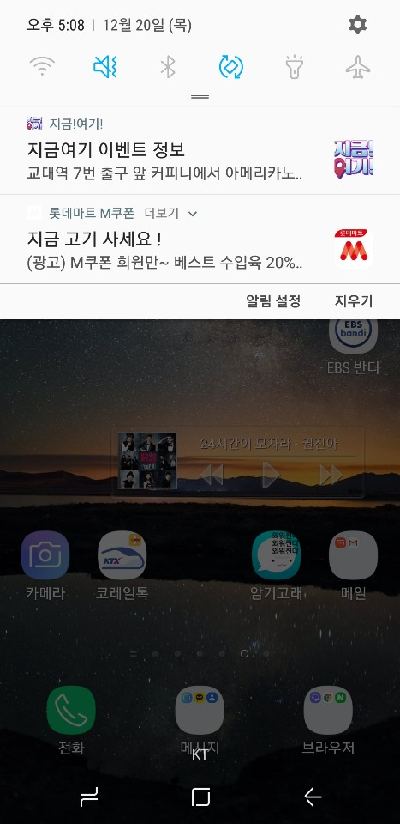
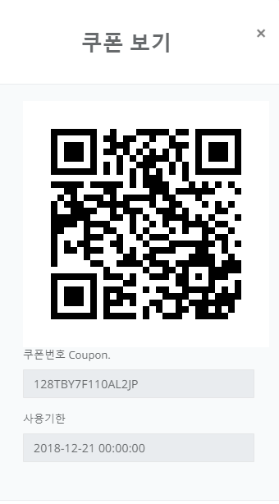
여기 지금
인하대학교 컴퓨터공학과
개발 내용
사용자 앱
회원 가입 및 로그인 기능
모든 이벤트 보기
등록된 이벤트 중 현재 진행 중인 모든 이벤트 목록을 표시
내 주변 이벤트 보기
내 주변의 이벤트의 목록을 표시
위치 정보를 서버로 전송함.
이벤트 상세 보기 기능
쿠폰 다운로드 및 사용
QR코드로 된 쿠폰 보기 기능(Google QR코드 API 이용)
다운로드 받은 쿠폰 목록 보기
등록된 이벤트 알림 기능
현재 위치에 현재 시간에 사용 가능한 이벤트 등록 시
서버에서 앱에게 푸시로 정보 전송(Google Cloud messaging 활용)
사용자는 앱으로 도착한 이벤트 정보를 확인

Slide 9


여기 지금
인하대학교 컴퓨터공학과
작품의 특징 및 장점
판매자들은 인건비와 전단지 인쇄비를 절감.
실시간성을 이용한 국소 지역 광고효과 극대화 예상.
사용자들은 현재 시각, 근처에 있는 여러 이벤트 정보를 획득하여 사용 가능
결과 및 향후 계획
Native 앱으로 만드는데 어려움이 있어, 앱은 Native로 프레임을 만들고 내용은 Webview로 작업함. 향후 Native 앱으로 확장
시간이 부족하여 웹 페이지의 필드 검증 등을 완벽하게 처리하지 못하였고 사용자 인터페이스도 효율적으로 설계하지 못하였다.
유료화 모델 도입: 광고주가 포인트를 구매하고 광고이벤트 배포 수 당 포인트 차감하는 방식의 유료모델을 도입할 예정이다.

Slide 10


여기 지금
인하대학교 컴퓨터공학과
시연 영상
참고 문헌
Database System Concepts sixth Edition – Abraham Silberschatz, Henry F.Korth, S.Sudarshan
Android Studio를 활용한 안드로이드 프로그래밍 – 우재남, 박길식
매뉴얼
BootStrap : http://getbootstrap.com/
PHP : http://php.net/manual/en/
MySQL : https://dev.mysql.com/doc/refman/8.0/en/
HTTPFUL: http://phphttpclient.com/docs/index.html
Amazon EC2 : https://docs.aws.amazon.com/ec2/index.html
다음지도API: http://apis.map.daum.net/web/documentation/

